Slide 1
特殊部隊 SETチームの日常 -技術と実験を融合した実践アジャイル術-
伊藤 宏幸・高橋 勲
LINE株式会社

Slide 2
当セッション／資料の目的
[お伝えすること]
LINEでの実例をもとにした
技術とアジャイルの組み合わせ方
[適用可能範囲]
プロダクト開発チーム
組織を横断した改善活動
[形式]
皆さんが現場に持ち帰って、試せるかたちで
Notes:
それではまず最初に、このセッションの目的を、改めて全員で確認してみましょう。
皆さん、認識はあっていますか？

Slide 3
そのままでは使えません！
Notes:
まず最初に結論からお話ししますと、この後紹介する具体的な事例を、皆さんのチーム・会社・組織でそのまま使うことは、まずできません！
そのままでは使えないことを、まず最初にご承知おきください。

Slide 4
調理・加工が必要です
Notes:
これは、食材だけでは食べられないものが多いことと同じです。
今回紹介する事例は、皆さんのチーム・会社・組織にあった形での調理・加工をして、初めて機能します。

Slide 5
調理・加工のための3つのキー
考え続ける
試し続ける
よかったものは取り入れる

Slide 6
なので
technical-excellence
技術と実装

Slide 7

SET #とは
Notes:
それでは皆さんに質問です。
「SET」という単語、もしくはその意味をご存知の方、挙手をお願いいたします。

Slide 8

Software Engineer in Test
テスト自動化技術を活用して、
プロダクト開発チームの
テストとプロセスの改善を
リードするエンジニア
（参考）Wikipedia
Notes:
「SET」とは、「Software Engineer in Test」の略で、Googleで生まれたロールです。
書籍『How Google Tests Software』に、詳しく説明されています。
同様の役職は、MicrosoftやAmazon、DeNAなどにもあります。

Slide 9
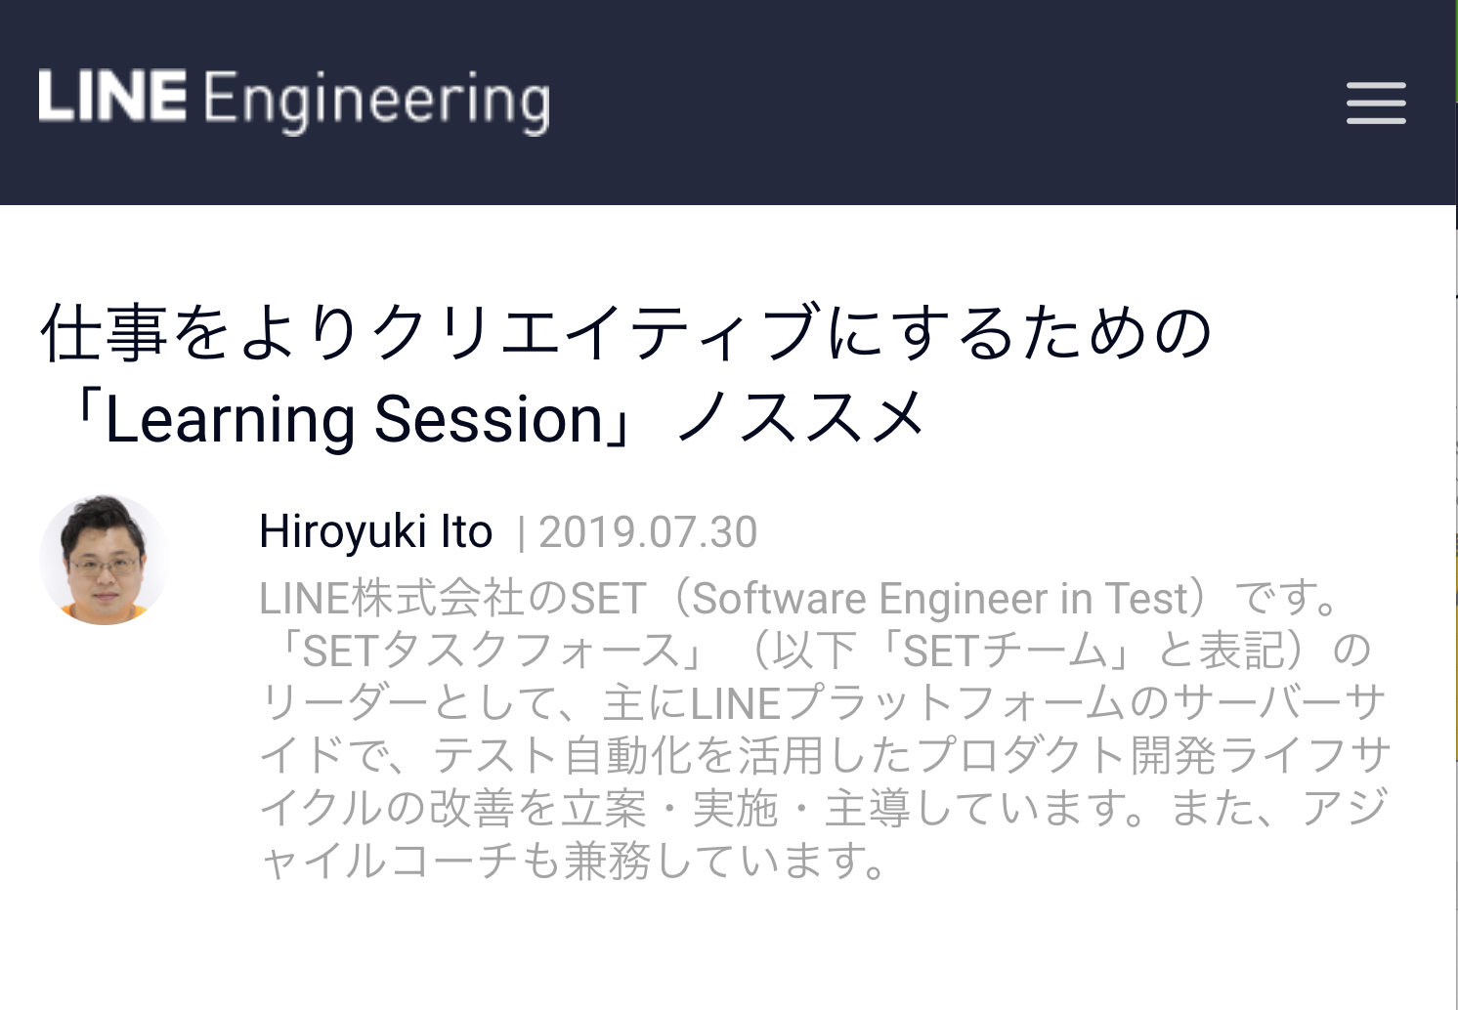
SET #とは
https://engineering.linecorp.com/ja/blog/recommend-learning-session/
Notes:
私伊藤が、LINEのEngineering Blogで説明している内容は、コチラになります。
Googleなどでの一般的な定義よりは、やっていることの範囲が広いかと思います。

Slide 10
LINEのSET #とは
以下の全社的なリード
テスト自動化とDevOpsの推進・実現
プロダクト開発チームのプロセス改善
社内ツールの開発・運用（後述）
組織を超えた課題発見と解決
技術戦略の策定・実施

Slide 11
LINEのSET #とは
以下の全社的なリード
テスト自動化とDevOpsの推進・実現
プロダクト開発チームのプロセス改善
社内ツールの開発・運用（後述）
組織を超えた課題発見と解決
技術戦略の策定・実施
LINE
特有かも

Slide 12
LINEのSETの3つの軸
技術・
エンジニアリング
テスト自動化技術
DevOps
XP
アジャイル
プラクティス
Scrum
Kanban
Lean
日々の実験
Notes:
一連の活動に際して我々は、様々な技術・ツールとアジャイルプラクティス・マインドセットとを組み合わせ、
日々実験を繰り返しながら、ビジネス的成果へとつなげています。

Slide 13
Team of Transformational Leaders
Notes:
テスト自動化に限定せず、組織を横断してビジネス的課題の解決をリードするチームとして、
「Transformational Leader」のチームと呼び始めています。

Slide 14
アジェンダ
1. プロダクト開発チームと共に在る
2. Learning Session : チーム力の強化
3. Design Sprint : 技術戦略の策定・実施

Slide 15
1. プロダクト開発チームと共に在る
2. Learning Session : チーム力の強化
3. Design Sprint : 技術戦略の策定・実施

Slide 16

ポイント・概要
プロダクト開発チームと
一緒に痛い目にあうことで、
本当に必要なものを
発見・提供することができる

Slide 17
事例1：Ayaperf
パフォーマンステストの実現と、問題の事前発見・修正

Slide 18
課題
Gatlingがダメ
Groovy辛い

Slide 19

Ayaperf

Slide 20
成果
Kotlinでテストをかける
IntelliJからDebugモードで動かせる

Slide 21
事例2：Karate
APIテストの実装拡大とMTTRの削減

Slide 22
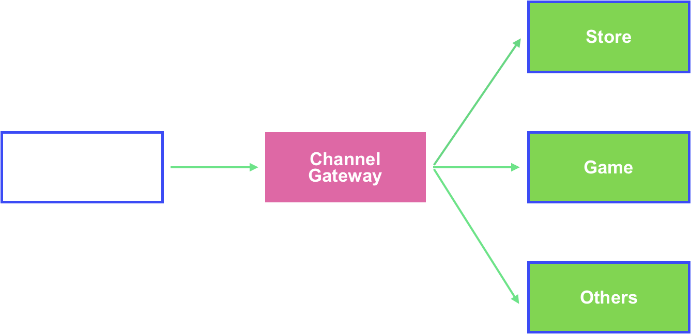
Channel Gateway
APIテストの実装拡大とMTTRの削減

Slide 23
JunitとCIサーバーを使ってみたが…
チームに定着せず
コードが読みづらい
メンテナンスしづらい
問題が見つかった時の対処方法が分からない

Slide 24
事例2：Karate
チームと一緒になって
課題解決に取り組む

Slide 25
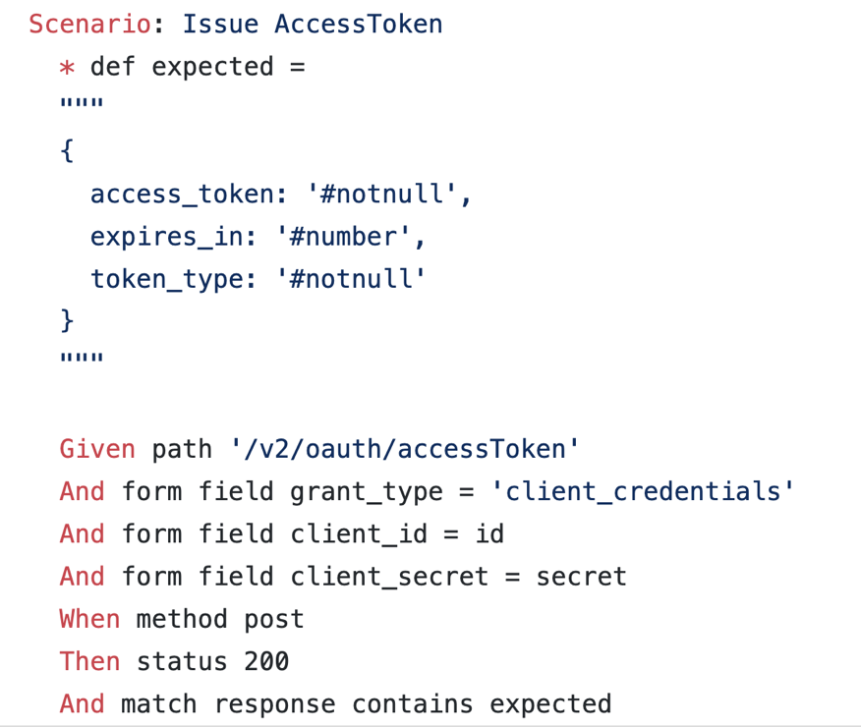
Karateの採用
APIテストの実装拡大とMTTRの削減

Slide 26
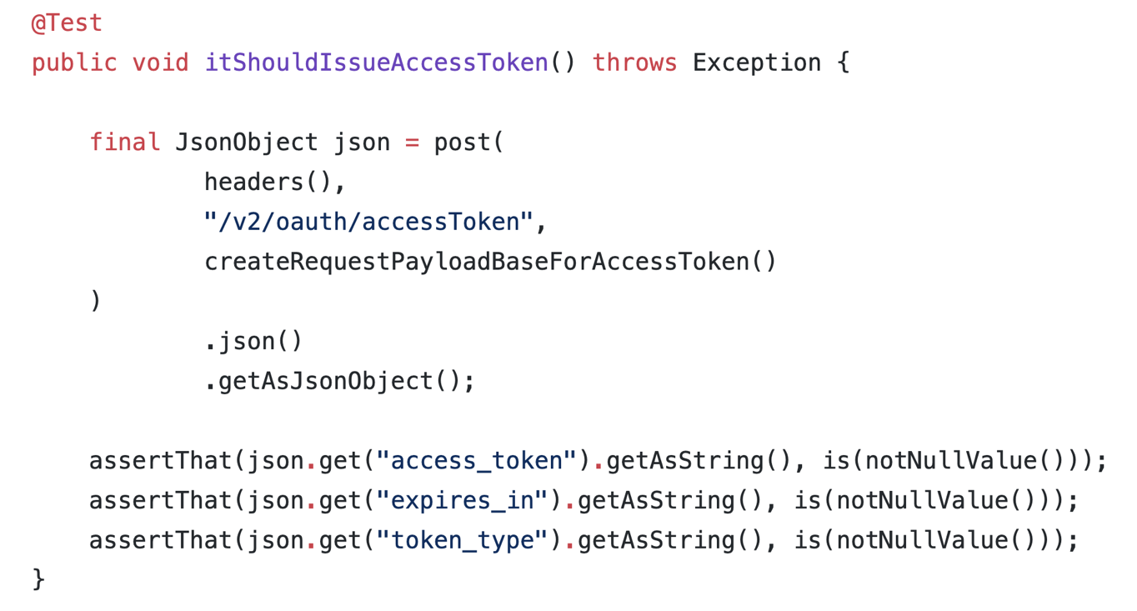
Junit時代
APIテストの実装拡大とMTTRの削減

Slide 27
成果
本番障害-30%
Self-organized
プロダクトマネージャーを含めて、全チームメンバーがテストコードを書いている

Slide 28
まとめ
縦＋横
コンサルティングだけではなく、一緒にチームと苦しみを共有してみよう
3つのKPIで語彙と価値観を合わせ、 ロール問わずに同じ方向を向くようにする
成果物ベースで会話することで、 認識のズレや行動の無駄を削ぎ、 より価値にフォーカスする

Slide 29
まとめ
プロダクト開発チームと
一緒に痛い目にあうことで、
本当に必要なものを発見しよう

Slide 30
compassion
[英語] [名詞]
思いやり、共感

Slide 31
compati
[ラテン語] [名詞]
共に苦しむ

Slide 32
1. プロダクト開発チームと共に在る
2. Learning Session : チーム力の強化
3. Design Sprint : 技術戦略の策定・実施

Slide 33
Learning Lesson #とは
A way of study sessions
during business hours!
Taught by Chris Lucian, the inventor of Mob Programming

Slide 34
課題
Onboarding：新メンバーの加入
新卒１・中途１
仕事中に勉強してはいけないのか？というメンバーからの不満

Slide 35
ポイント
仕事で必要なことを、
仕事中に勉強することを
当たり前にする

Slide 36
SETチームでのルール
基本毎日、30-60分
業務時間中にやる
業務に役立つトピックであれば 何でもOK
モブプログラミングでやる
批判はしない
楽しむ！

Slide 37
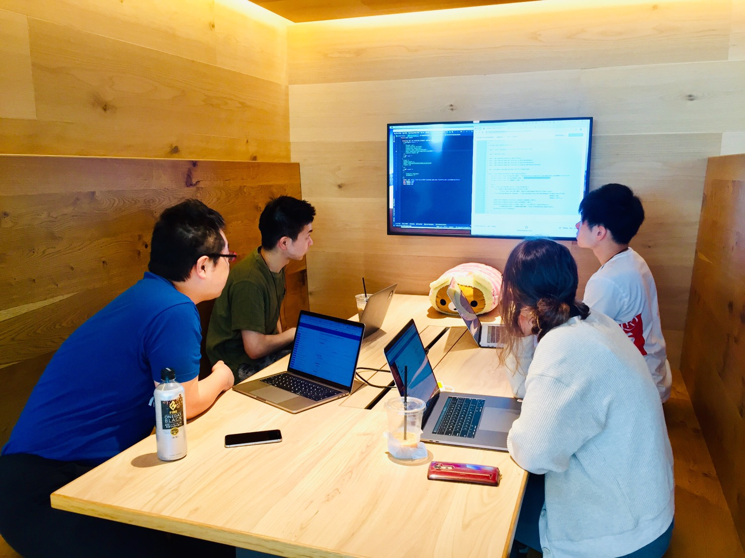
SETチームが学んだこと
Kubernetes
Karate
Vue.js
IntelliJのショートカットキー
ドラッカーエクササイズ
マネージャーをグッとさせる レポートの書き方

Slide 38
成果例：Onboarding
入社1-2ヶ月で
最前線で活躍できるようになった

Slide 39
プラスアルファの成果
評価面談が楽に
困ったらすぐに質問できる

Slide 40
1. プロダクト開発チームと共に在る
2. Learning Session : チーム力の強化
3. Design Sprint : 技術戦略の策定・実施

Slide 41
Design Sprint #とは
Google Ventures社が、 スタートアップへの投資・支援で 活用している方法論 （例）
Slack
Blue Bottle Coffee
以下を、１週間単位で実施する
アイデア出し
プロトタイピング
ユーザー実験
https://www.gv.com/sprint/

Slide 42
課題
テスト自動化の問題を
改善したい！
by xxxチーム

Slide 43
詳しく調べてみると…
課題は山積している
何から手をつければ良いかが分からない
チーム内で意見がバラバラ

Slide 44
メンバーからあがった課題
何から手をつければ良いか分からない
APIのテストがない
UTとITの区別ができていない
依存コンポーネントをどうテストするか？
負荷テスト
CIジョブが遅い
テストが書きづらい
etc.

Slide 45
活用のポイント
１週間ごとに「動くソフトウェア」を作成・デモし、短時間の議論で意思決定を行う

Slide 46
実施した施策 (1)
1週目 | Karateのコード例の作成・提示 -> 他のツールも試したい
2週目 | 各種ツールの比較＆選定 -> KotlinTestで
3週目 | データベースアクセス部分のテストに混乱があるため、UT/ITの設計・実装指針を整理し、実際のコードで提示 合わせて、Testcontainersを提示 -> これ良さそう
4週目 | Testcontainersで実装するためのヘルパーを整理 -> Accepted
5週目 | メンバー全員で、Testcontainersで EmbedMongoを全てreplace

Slide 47
実施した施策 (2)
6週目 | Testcontainersを、MySQLにも適用できそう -> 他のツールも試したい
7週目 | メンバー全員で、Testcontainersで MySQLを全てreplace
8週目 | Testcontainersでのテストを並列実行することで、Slow Test問題を解決できそう by 開発メンバー -> 実験
9-11週目 | 実際にパフォーマンスが改善

Slide 48
ポイント（工夫すべき点）
ダメなら捨てられる
時間をかけたソリューションは心理的にも捨てづらい
自律性を伸ばせる

Slide 49
やってみて分かった本当の課題
APIのテストがない
UTとITの区別ができていない
依存コンポーネントをどうテストするか？
CIジョブが遅い

Slide 50
まとめ
何から手をつければ分からない混乱した課題に対しては、Design Sprintは効果がある
技術的課題でも、Design Sprintは適用できる
ダメだったソリューションに、心理的に見切りをつけやすい
若いチームでやると、成長が加速

Slide 51
まとめ

Slide 52
例
プロダクト開発チームと
一緒に痛い目にあうことで、
本当に必要なものを発見しよう

Slide 53
調理・加工のための3つのキー
考え続ける
試し続ける
よかったものは取り入れる

Slide 54
Caution!
Scrum is:
Lightweight
Simple to understand
Difficult to master
The Scrum Guide, P3

Slide 55
結論
実験し続けて、
自分たちにあうスタイルを
見つける
フォームを固める

Slide 56
そう 思い至った理由 課題認識
Notes:
それでは次に、最近抱えている課題認識を共有させてください。
※聴衆の共感を引き出す会話が欲しい

Slide 57
昨今感じる大きな疑問
アジャイルプラクティスと
マインドセットだけで
改善活動は可能なのか？

Slide 58
解決指針
技術の必要性

Slide 59
解決指針
実験の必要性

Slide 60
狙い・ポイント
組織・ビジネスへ
インパクトを与える活動の
重要性

Slide 61
狙い・ポイント
上記の課題認識に対する
我々なりの解決方針

Slide 62
終わりに
皆さんにあった
解決策を！

